Slide 1
Младшая группа в составе: Афонин Виталий ; Гончаров Егор; Грабельных Даниил; Зельдич Артём; Санжиев Аюр; Фоменко Ксения представляют.
ИССЛЕДОВАНИЯ НА ОСНОВЕ ПРОСТЫХ АСТРОНОМИТЕЧЕСКИХ НАБЛЮДЕНИЙ
Байкальская международная школа. Секция - Физика Астрономия. Руководители: Ляхов Николай Николаевич и Ляхов Павел Николаевич.

Slide 2
Цель
Восполнить знания по астрономии.
Познакомиться с разными аспектами робототехники и видами датчиков.
Осуществить простейшие наблюдения за Солнцем и окружающей средой

Slide 3
Что такое солнечные часы?
Со́лнечные часы́ — устройство для определения времени по изменению длины тени от гномона и её движению по циферблату. Появление этих часов связано с моментом, когда человек осознал взаимосвязь между длиной и положением солнечной тени от тех или иных предметов и положением Солнца на небе.
Пользоваться солнечными часами можно только днём при ясном небе или при лёгкой облачности, не мешающей образованию чёткой тени.

Slide 4
Типы солнечных часов
1. Экваториальные. Их циферблат расположен параллельно небесному экватору, а та часть, которая отбрасывает тень в виде металлического стержня параллельна земной оси.
2. Горизонтальные. В них плоскость параллельна горизонту, а гномон выполнен в виде треугольника, со стороной наклоненной к плоскости циферблата на угол, равный географической широте данной местности. Направлена стрелка на север, а деления на сектора (часы) производятся по формуле.
3. Вертикальные. Их циферблат расположен вертикально и размещается на стенах зданий, столбах, заборах и других вертикальных плоскостях.

Slide 5
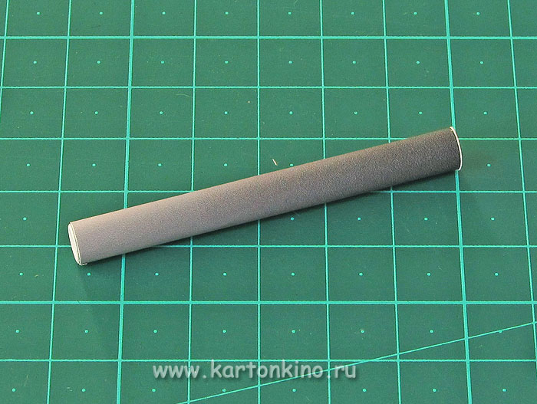
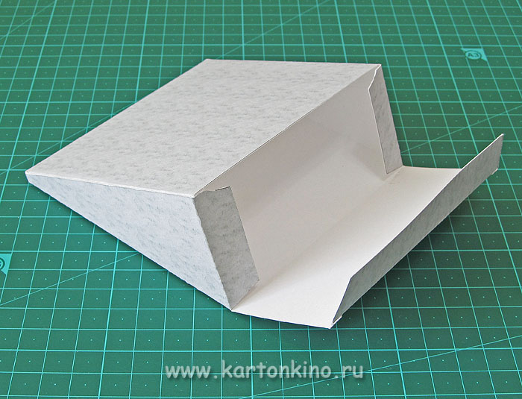
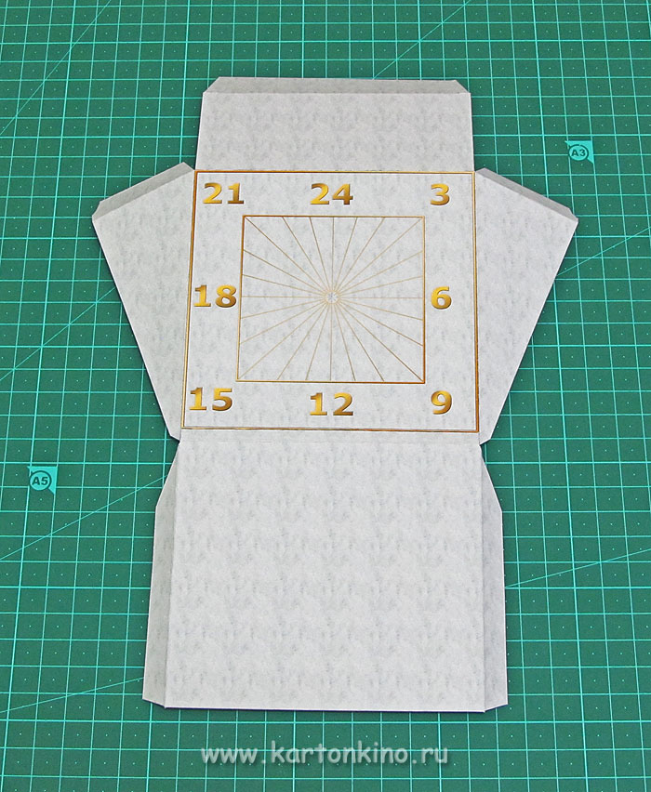
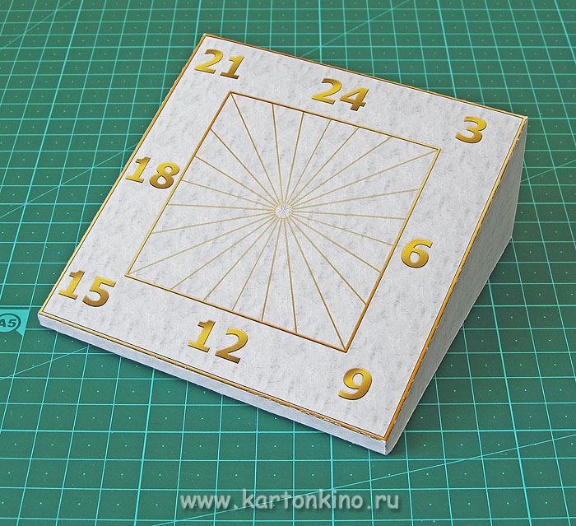
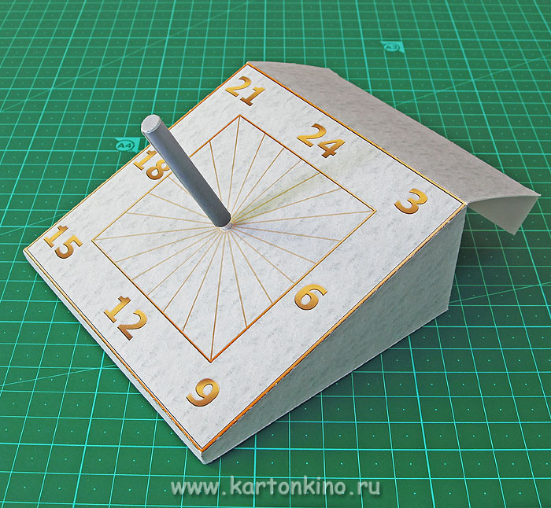
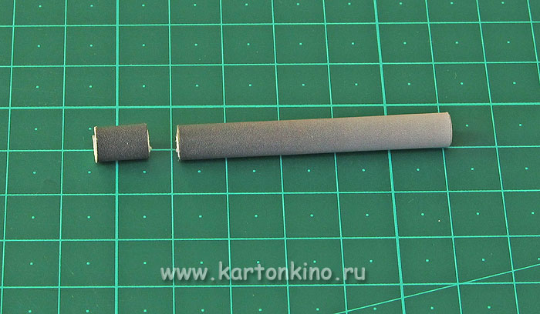
Порядок изготовления экваториальных солнечных часов

Slide 6
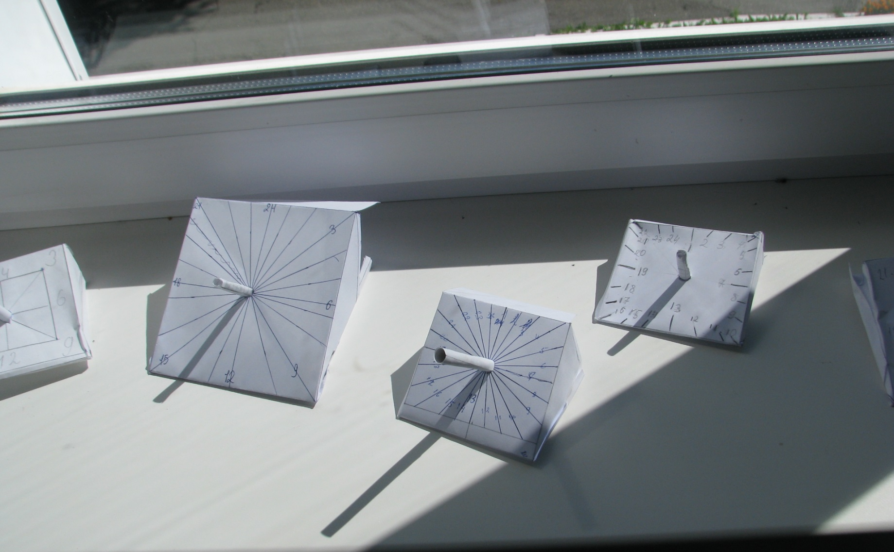
Вот что у нас получилось

Slide 7
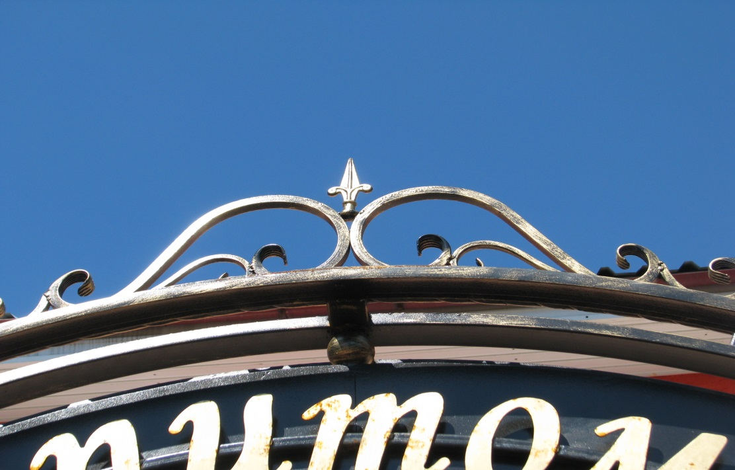
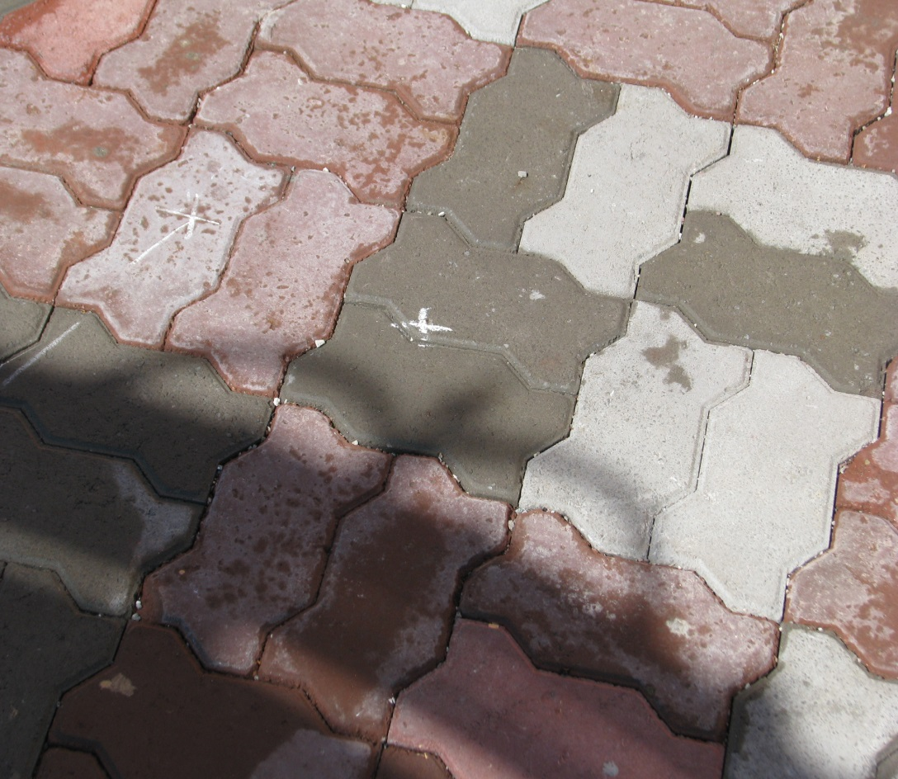
При изготовлении горизонтальных солнечных часов в качестве гномона использовали пик на воротах лесопитомника.
Куда падает тень иглы там мы и отмечали каждый час

Slide 8
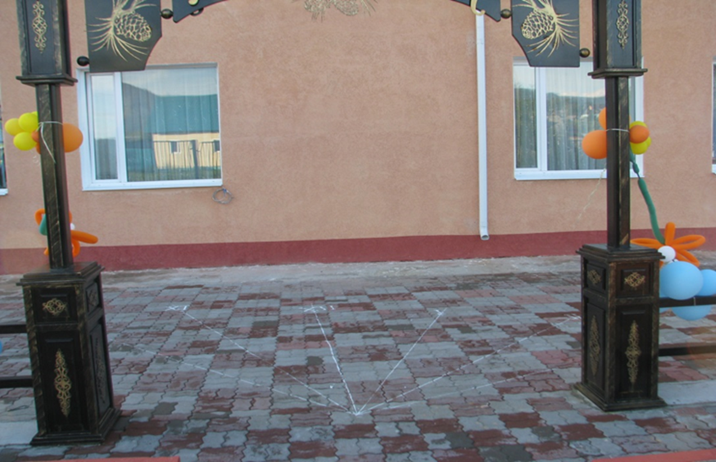
Мы делали отметки каждый час, начиная с 10:00 по 17:00 часов, На следующий день мы провели линии и получилось
Вот так.

Slide 9
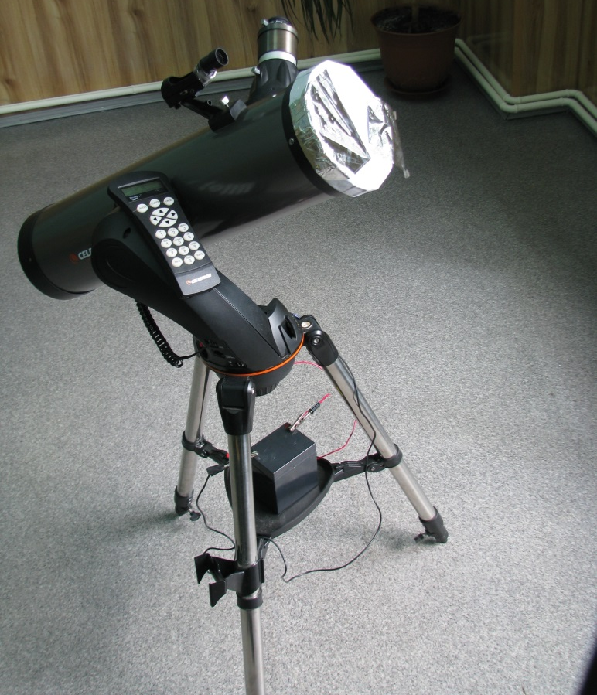
Наши наблюдения
На телескопе Nextstar 130 SLT провели наблюдения солнечных пятен в течение нескольких дней. Для наблюдения использовали специальный солнечный фильтр, который мы изготовили сами ( т.к. наблюдать за Солнцем без него очень опасно!)

Slide 10
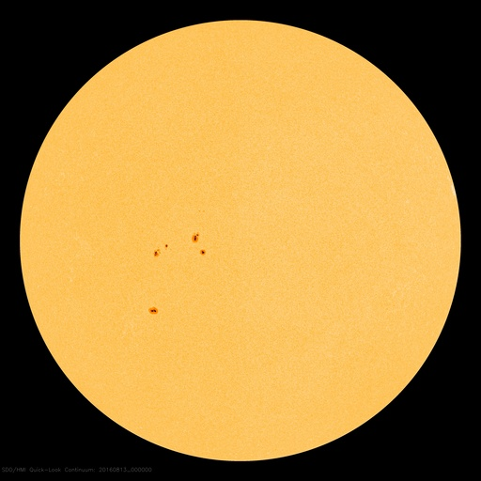
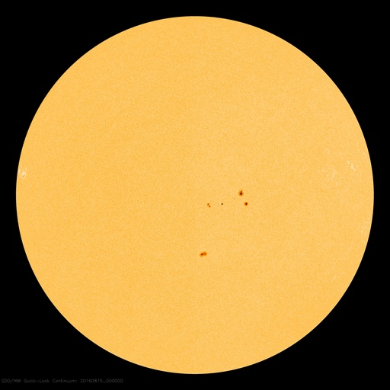
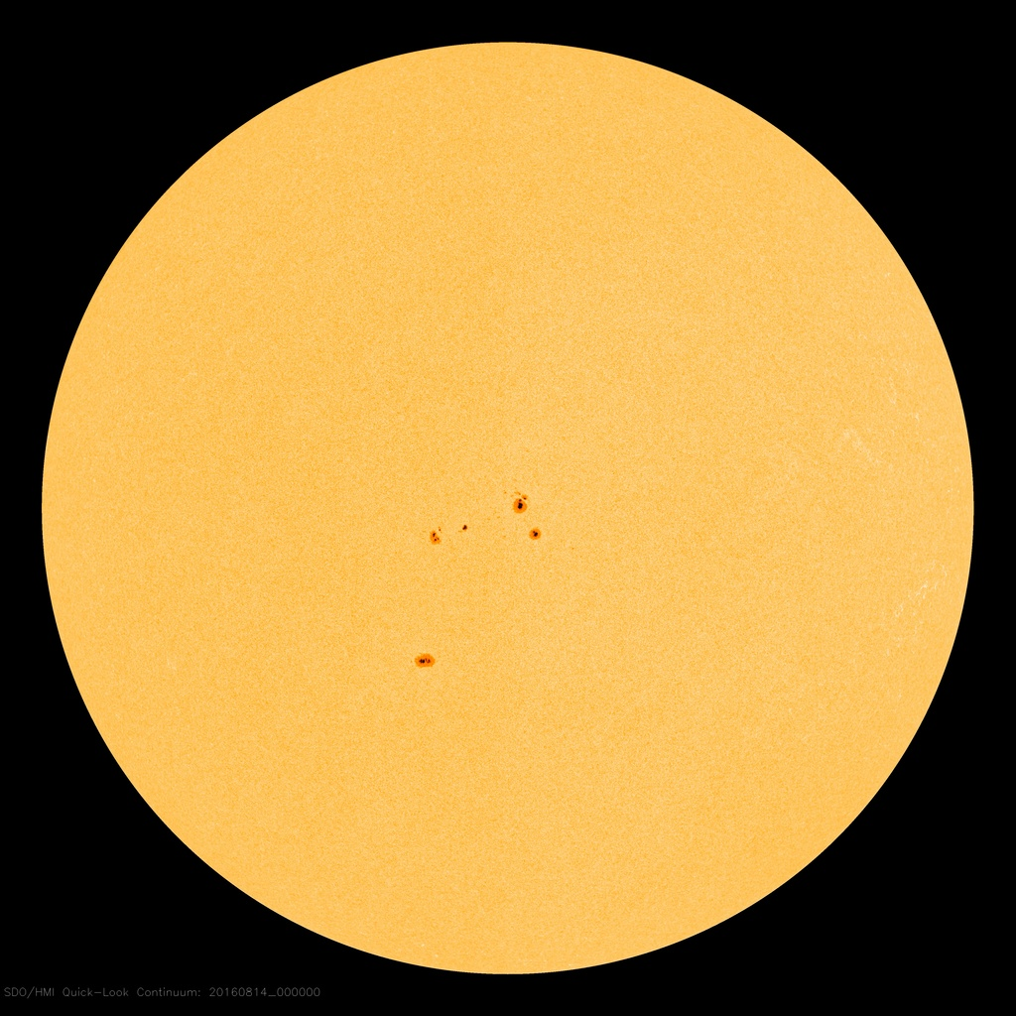
Это мы наблюдали в течение нескольких дней

Slide 11
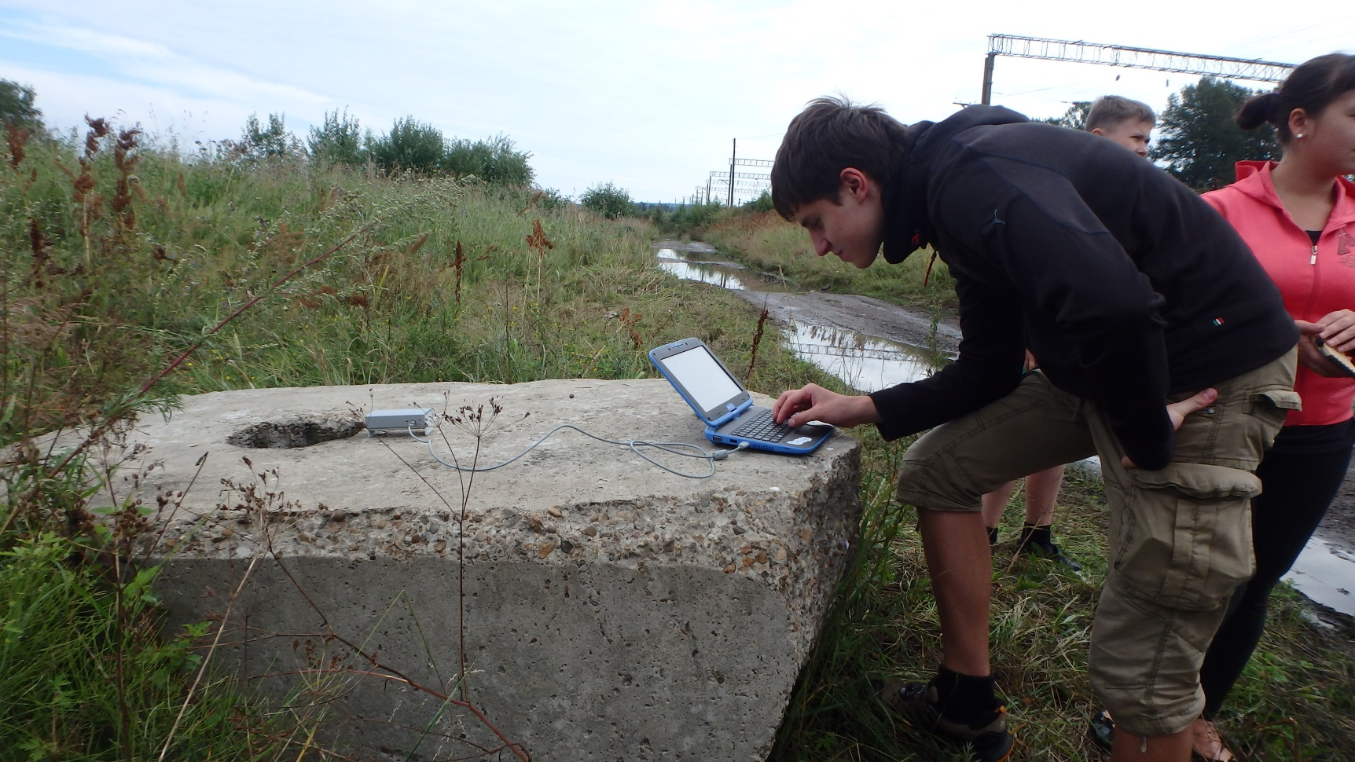
Вместе со старшей группой мы участвовали в измерении естественной радиоактивности на железной дороге и в других частях посёлка Танхоя.

Slide 12
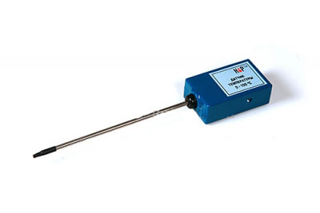
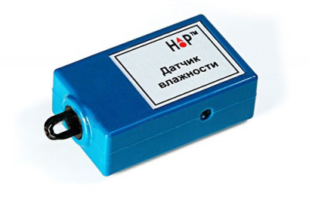
В условиях лаборатории ознакомились с помощью цифровых датчиков с разными видами измерения
Мы использовали датчики:
температуры воздуха
влажности
магнитного поля
Температуру пламени
Датчики изготовлены российской компанией «Научные развлечения».

Slide 13
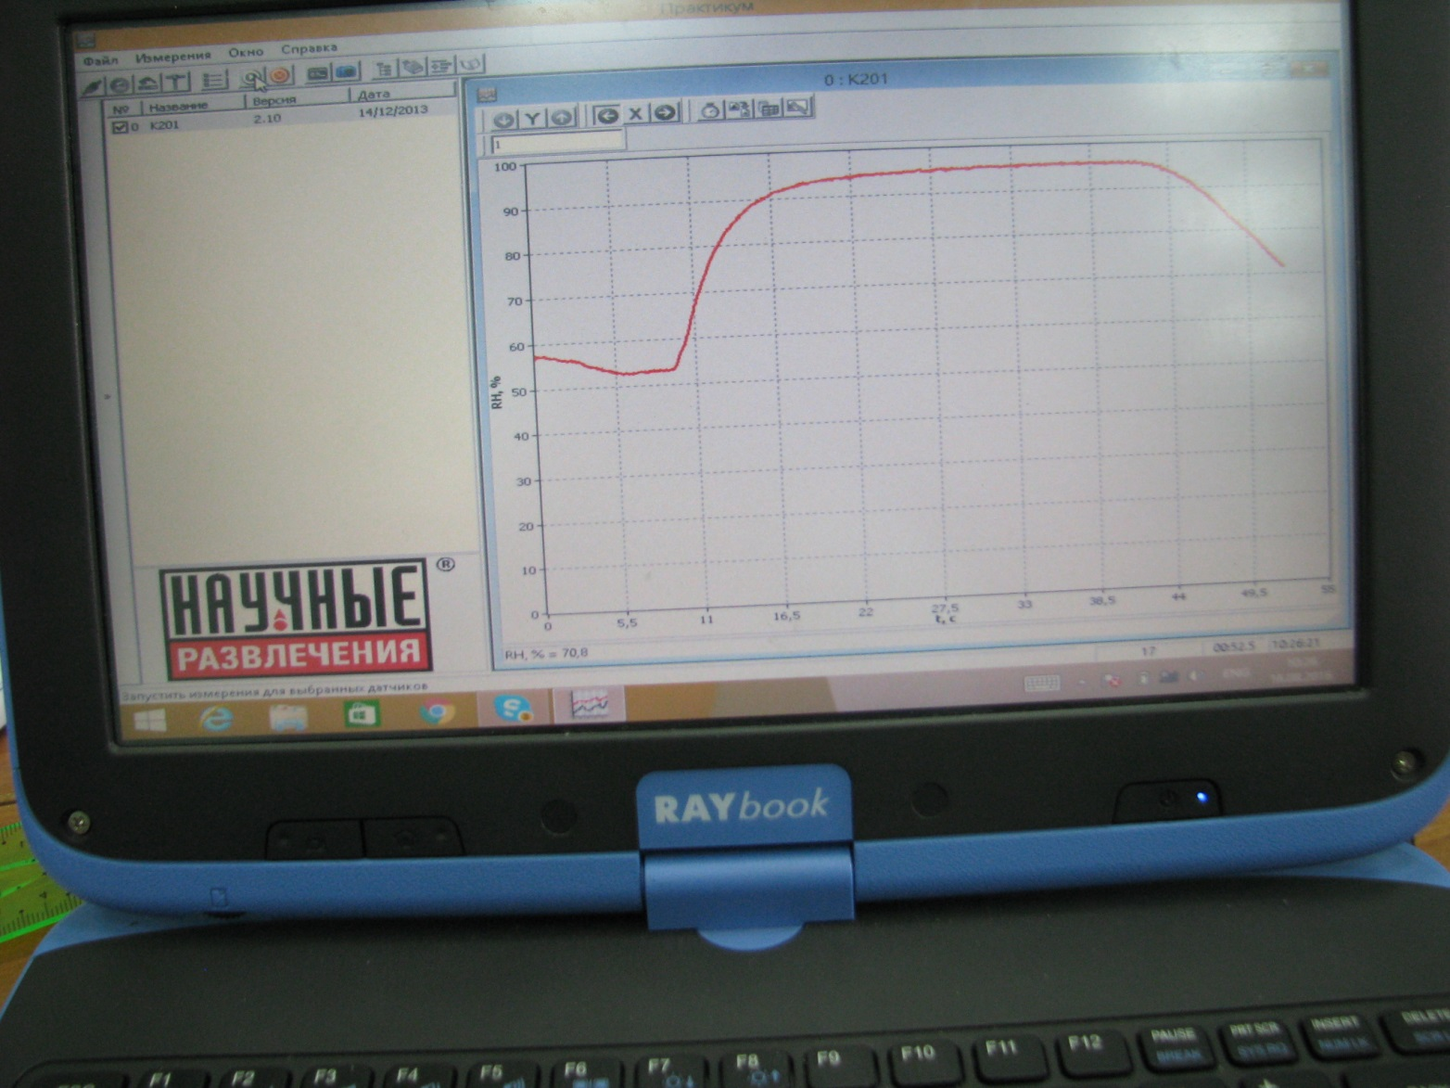
Результаты измерений наблюдали на мониторе нетбука

Slide 14
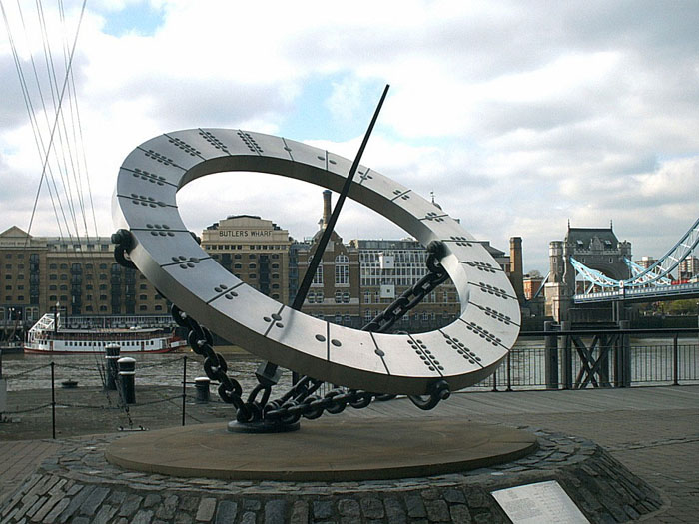
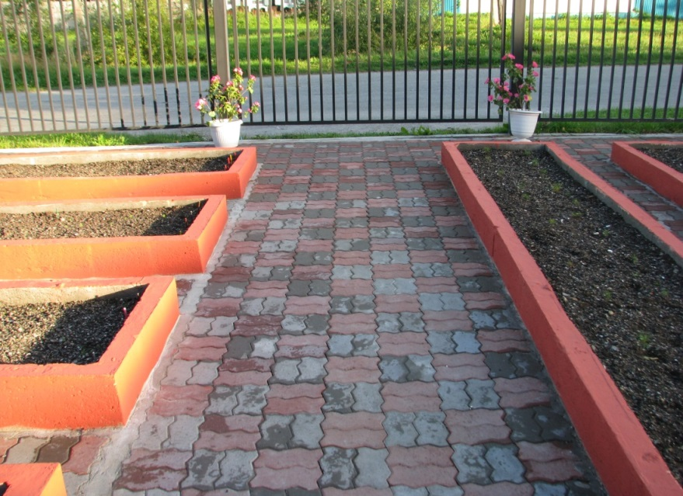
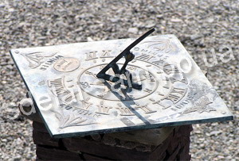
Наша группа предлагает построить подобные солнечные часы на центральной дорожке лесопитомника. Считаем, что они послужат прекрасным дополнением к его оформлению

Slide 15
Выводы
Мы познакомились с устройствами для изучения физики и астрономии (телескоп, датчики измерения влажности, измерения температуры, воздуха и т.д.), проектировали некоторые части аппаратного комплекса. Всё это мы сделали всего лишь за неделю.
Длина тени за 2 дня увеличилась, что означает – высота Солнца над горизонтом уменьшилась
С помощью горизонтальных солнечных часов обнаружено, что самая короткая тень проходит примерно в 13.00. Это и будет полуденная линия.
По наблюдениям солнечных пятен обнаружили, что пятна перемещаются по диску Солнца. Это означает, что Солнце вращается со скоростью примерно 13-14 градусов в сутки. И тем самым мы повторили открытие великого Г. Галилея.

Slide 16
Источники
Электронные источники:
1. https://ru.wikipedia.org/wiki/Солнечные_часы
2. http://i-survive.ru/solnechnie-chasi-svoimi-rukami.html
3. http://kartonkino.ru/igrushki-dlya-detey-svoimi-rukami/solnechnyie-chasyi-svoimi-rukami-master-klass/
4. http://sundials.ru/uznat-bolshe/kak-ustroeny-solnechnye-chasy/
5. http://house-help.info/kak-sdelat-solnechnye-chasy-svoimi-rukami/

Slide 17
Спасибо за внимание. До новых встреч!

